Slide 1






DreamBoard
Команда ТИСБИ.2023.022
1

Slide 2

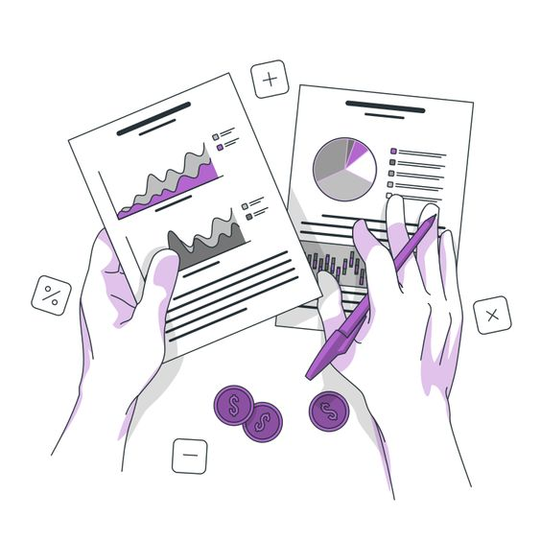

АКТУАЛЬНОСТЬ ПРОЕКТА
На нынешний день, актуальность такой проблемы Тайм-менеджмента и нашего времени, поднимается все чаще. Люди пытаются корректировать свою жизнь, что бы упростить ее:
Тайм-менеджмент
2

Slide 3
АКТУАЛЬНОСТЬ ПРОЕКТА
Информация основанная на проведенных интервью:
3

Slide 4
ЦЕННОСТЬ, ЦЕННОСТНОЕ ПРЕДЛОЖЕНИЕ
Наш проект подходит для не только для праздников, но и для повседневной жизни человека, поскольку помогает ему определить свои личные цели и желания. Вот несколько основных причин, почему этот проект является ценным:
Работа с маркетплейсами
Ориентир желаний
Создание списка желаний
4

Slide 5

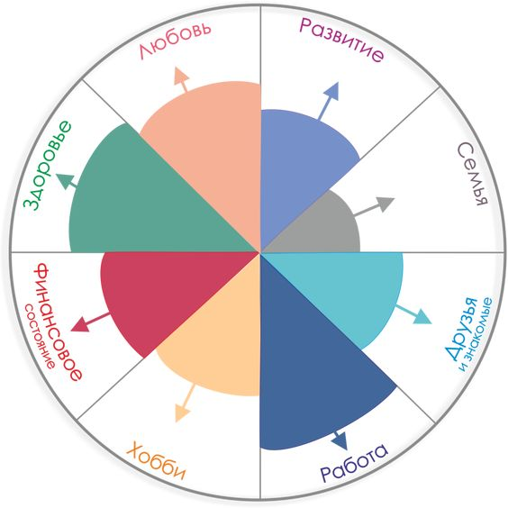
ПРОБЛЕМА
Проблема тайм-менеджмента жизни относится к трудностям, связанным с эффективным управлением временем и достижением баланса между работой, личной жизнью, отдыхом и другими аспектами жизни.
5

Slide 6


РЕШЕНИЕ
Организация праздников, упрощение структуры мероприятий. Отсутствие планирования и организации времени может быть серьезной проблемой. Без четкого плана и структуры, люди рискуют теряться во времени, не зная, чем заняться и что выполнить в данный момент. Именно в структурировании и управление, помогает приложение.
Организация подарков
Упрощение системы дарения и получения подарков, без потери эмоций
6

Slide 7

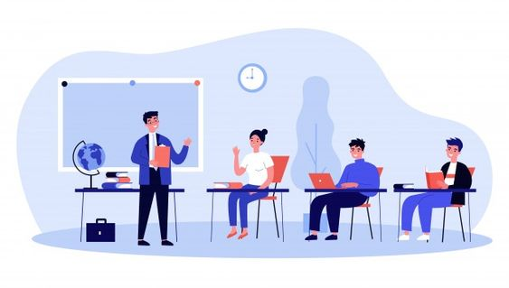

ЦЕЛЕВАЯ АУДИТОРИЯ
Студенты
Студенты от 18 до 27 лет
Школьники
Школьники от 12-14 до 17-18 лет
7

Slide 8
РЫНОК
Рынок B2C
В будущем планируется расширение проекта до рынка B2B
Расходы и доходы
Расходы на разработку - 1000000р
Заработок в первый год – 650000р
Целевая Аудитория
Основная аудитория – Студенты/Школьники
8

Slide 9
РЫНОК
РЫНОК
Рынок B2C
TAM 1, 76 млрд
SAM 176 млн
SOM 25 млн
Школьники
ТАМ 853,6 млн
SAM 85,4 млн
SOM 12,8 млн
Студенты
TAM 853 млн
SAM 85,3
SOM 12,8 млн
9

Slide 10
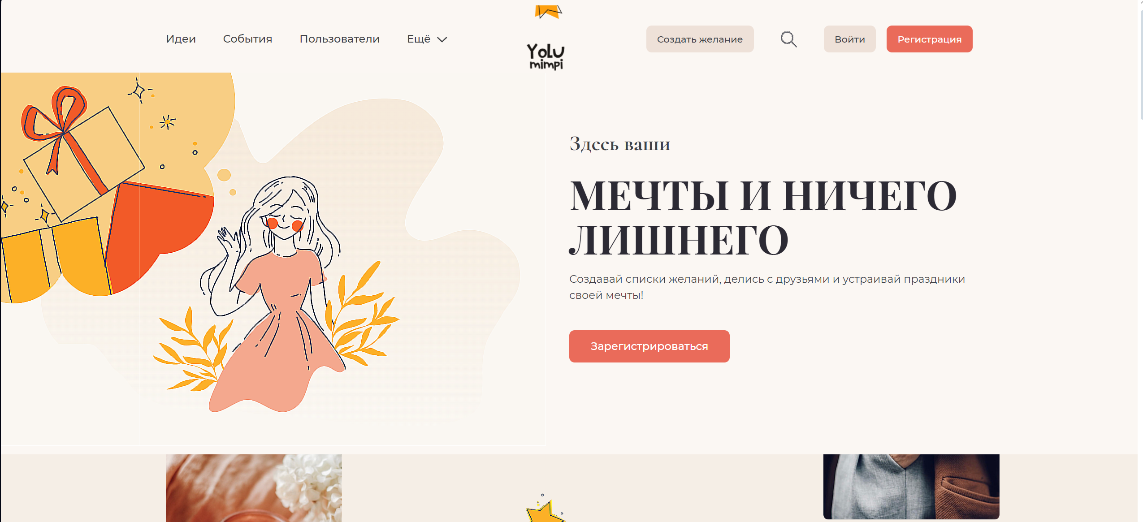
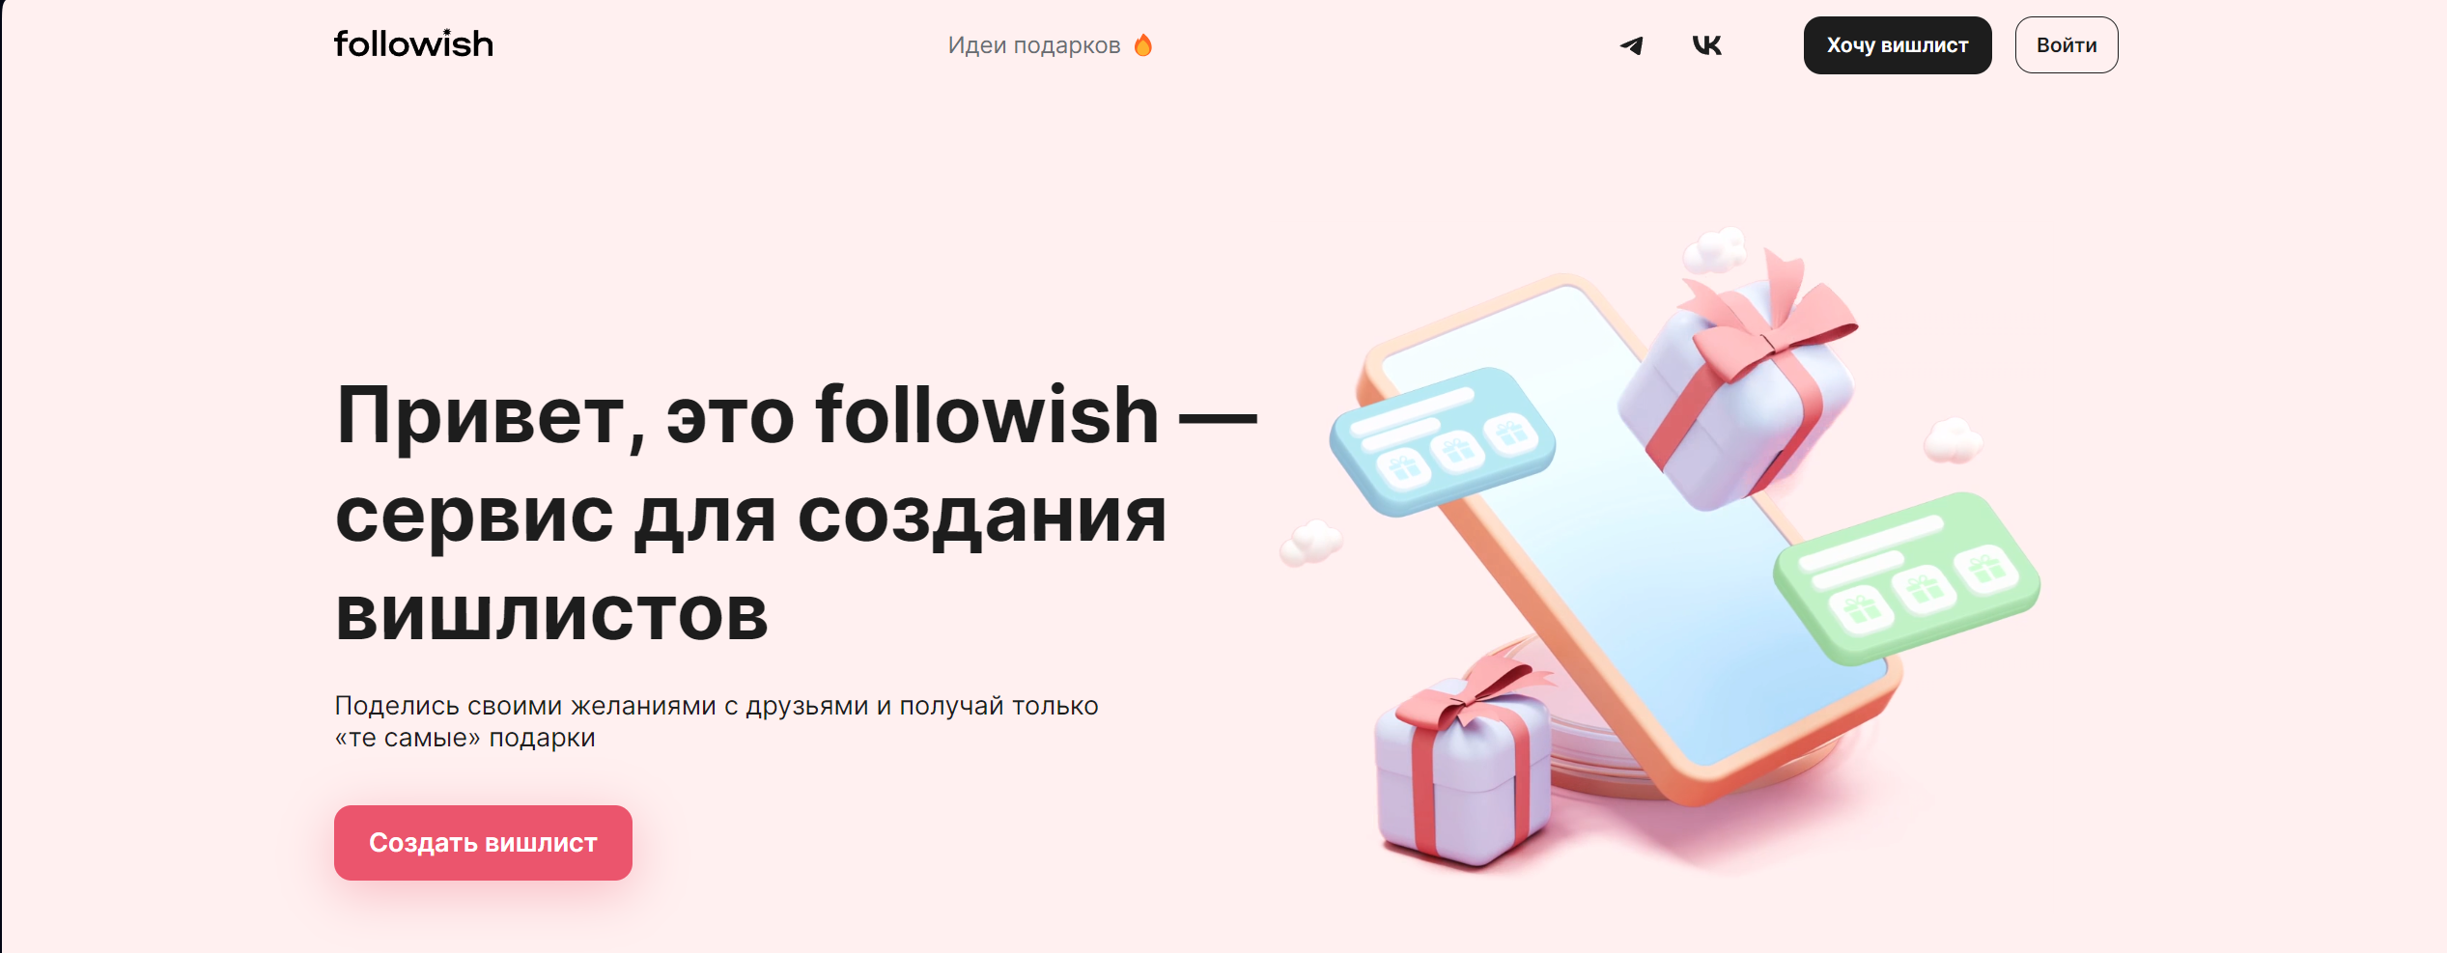
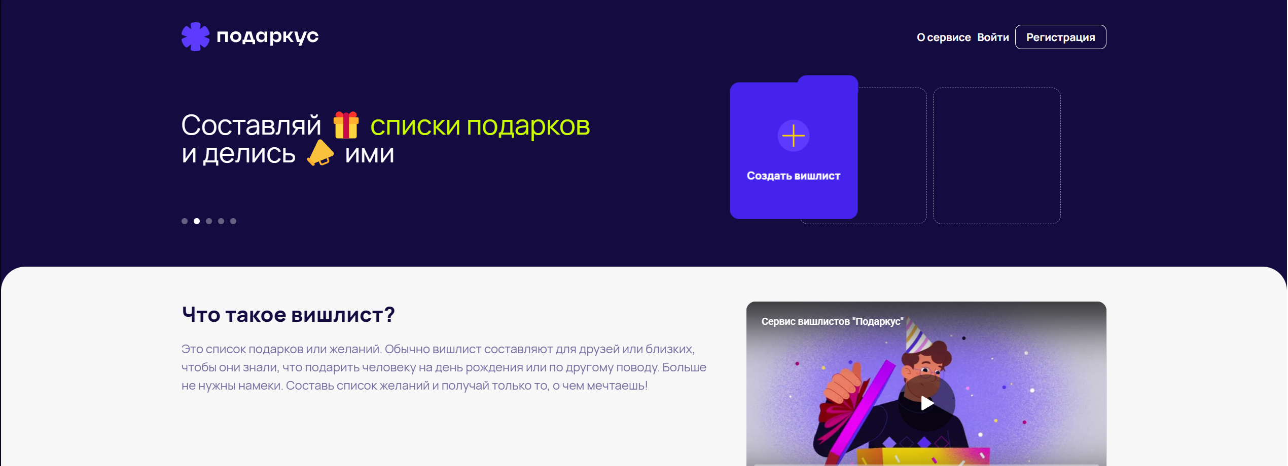
КОНКУРЕНтЫ
10

Slide 11
КОНКУРЕНтЫ
Название | Плюсы | Минусы
DreamBoard | Дизайн, Интеграция с маркетплейсами | Слабый бренд, узкая направленность
Подаркус | Мобильная версия, большой инструментарий | Узкая направленность
Yolu mimpi | Красивый дизайн, Широкий инструментарий | Нет мобильной версии
FollowWish | Стильный дизайн, Работа с соц. сетями | Не большой инструментарий, нет мобильной версии
11

Slide 12
БИЗНЕС-МОДЕЛЬ
Система подписок
реклама
Соц. сети
Другие Варианты
Две версии приложения:
1) Для обычных пользователей, такие как:
Реклама
Премиум версия.
2) Для корпораций и компаний , распространяется на договорной основе
Нашими партнерами будут выступать:
Маркетплейсы
Индустриальный партнер
Тематические магазины
12

Slide 13
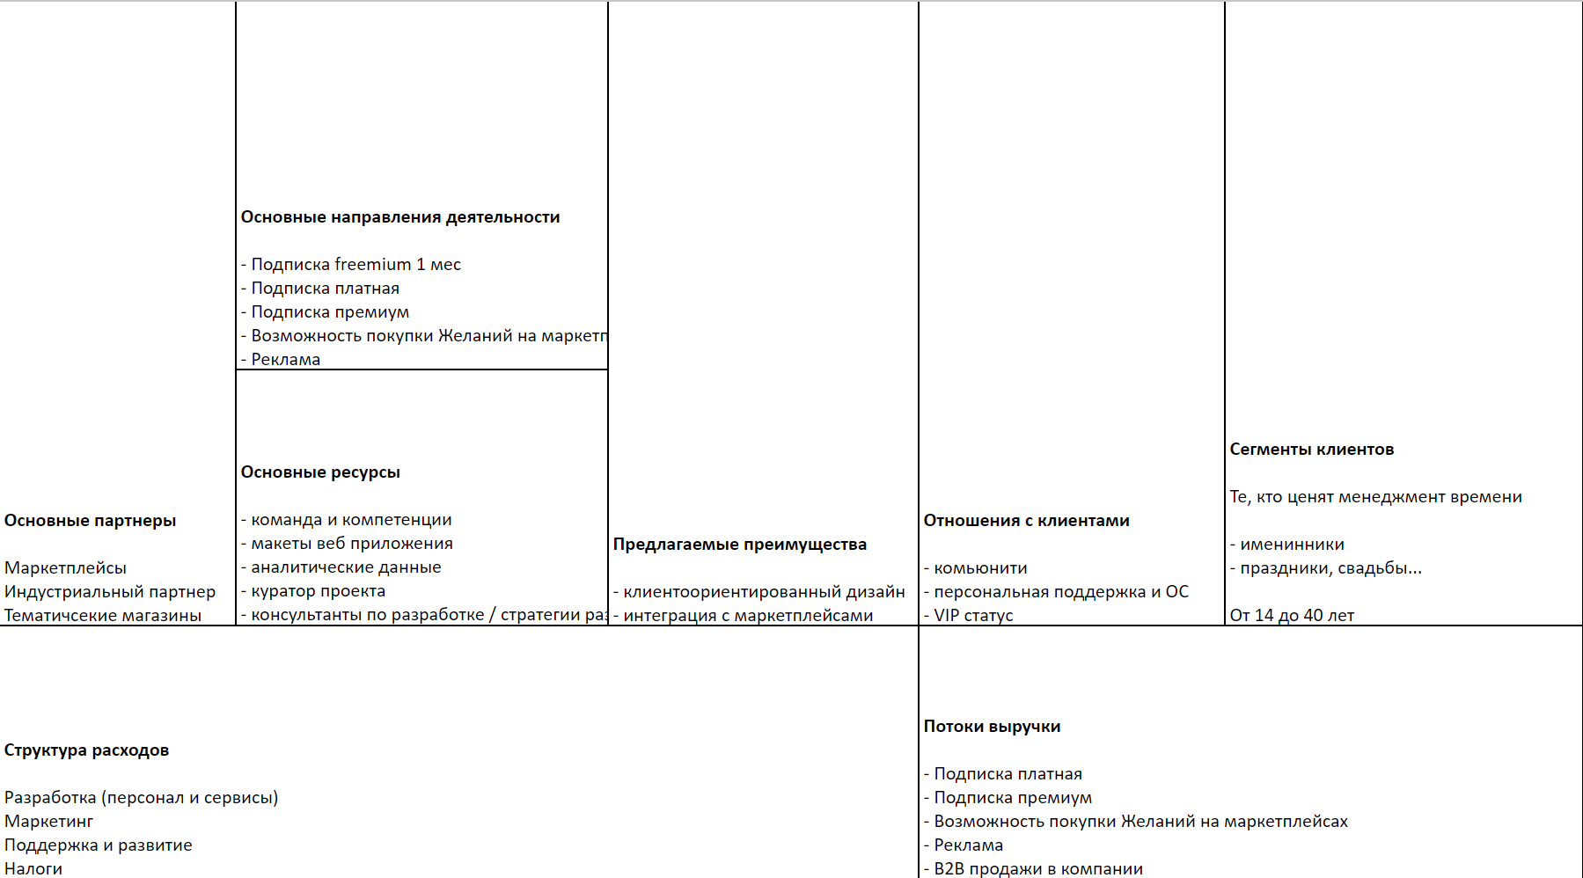
БИЗНЕС-МОДЕЛЬ
13

Slide 14
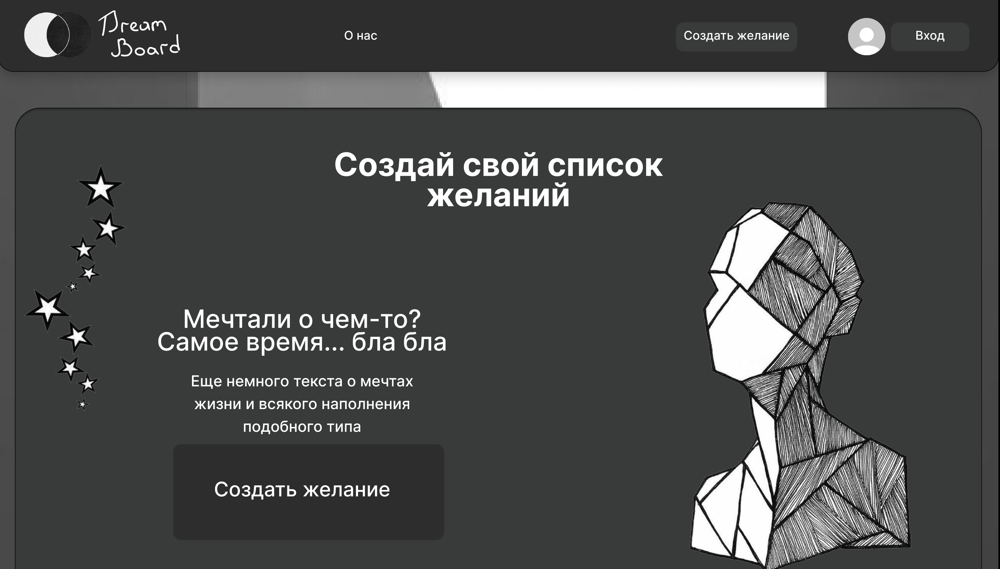
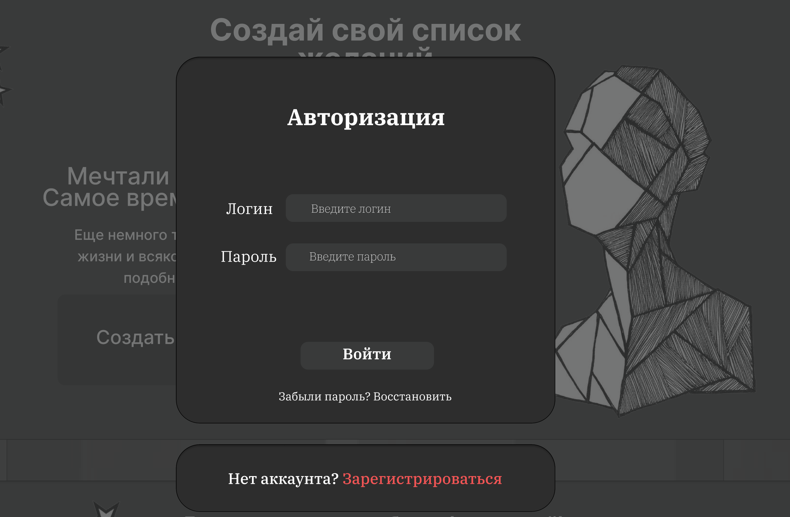
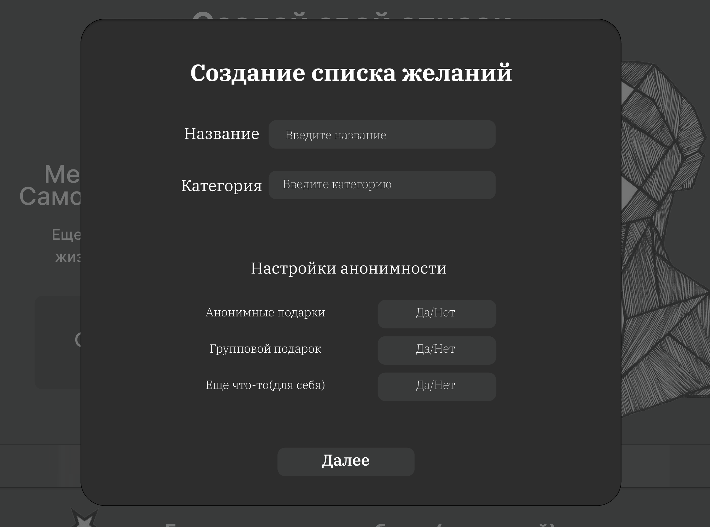
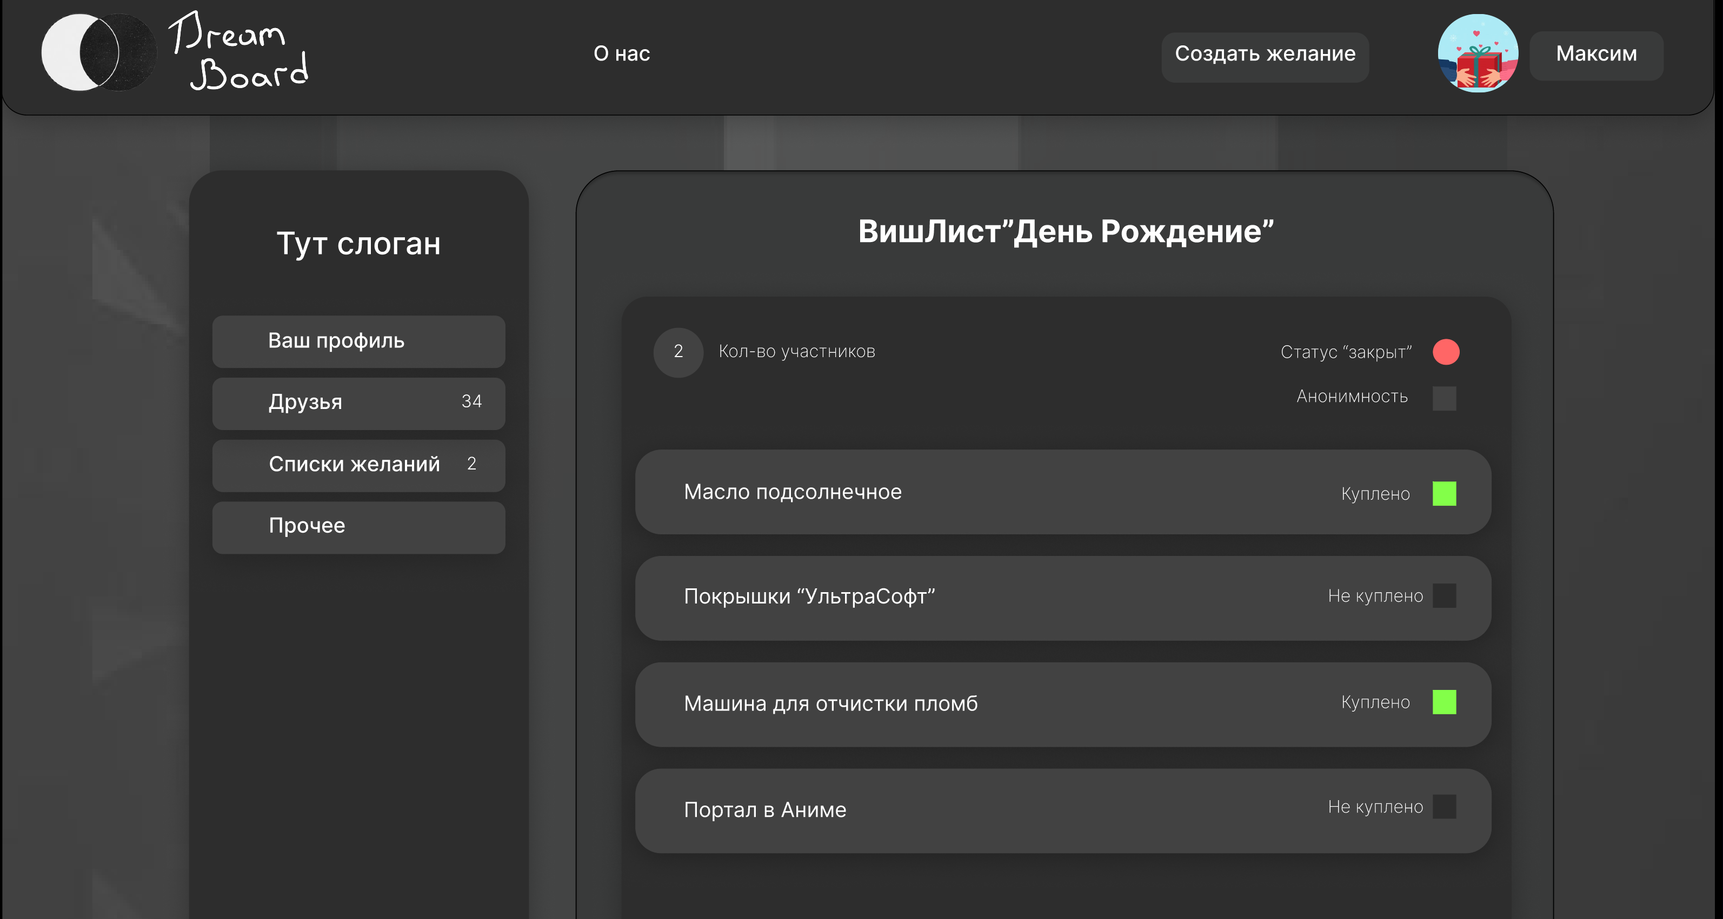
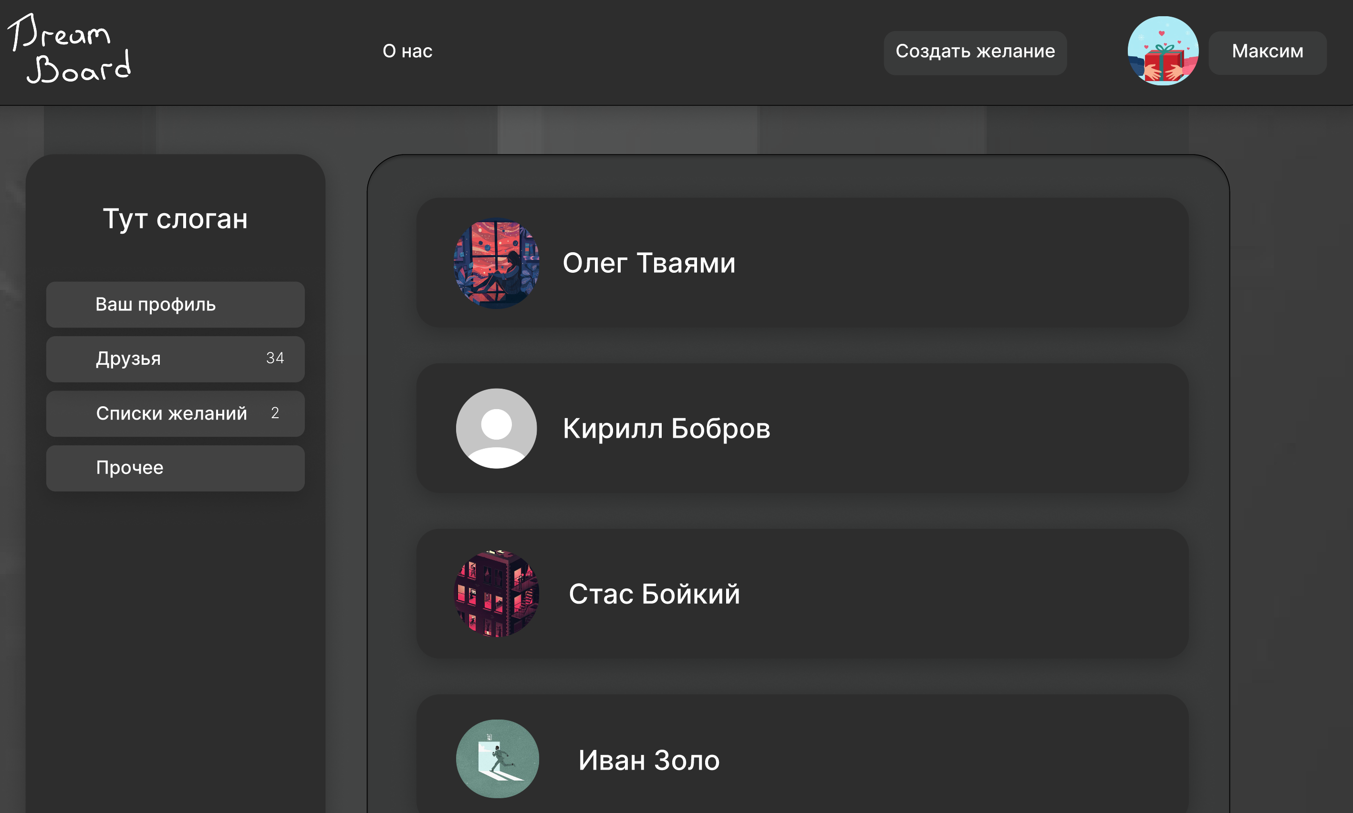
Пример интерейса
Модули интерфейса разрабатывались в среде Figma. Представляют собой начальный дизайн проекта.
14

Slide 15
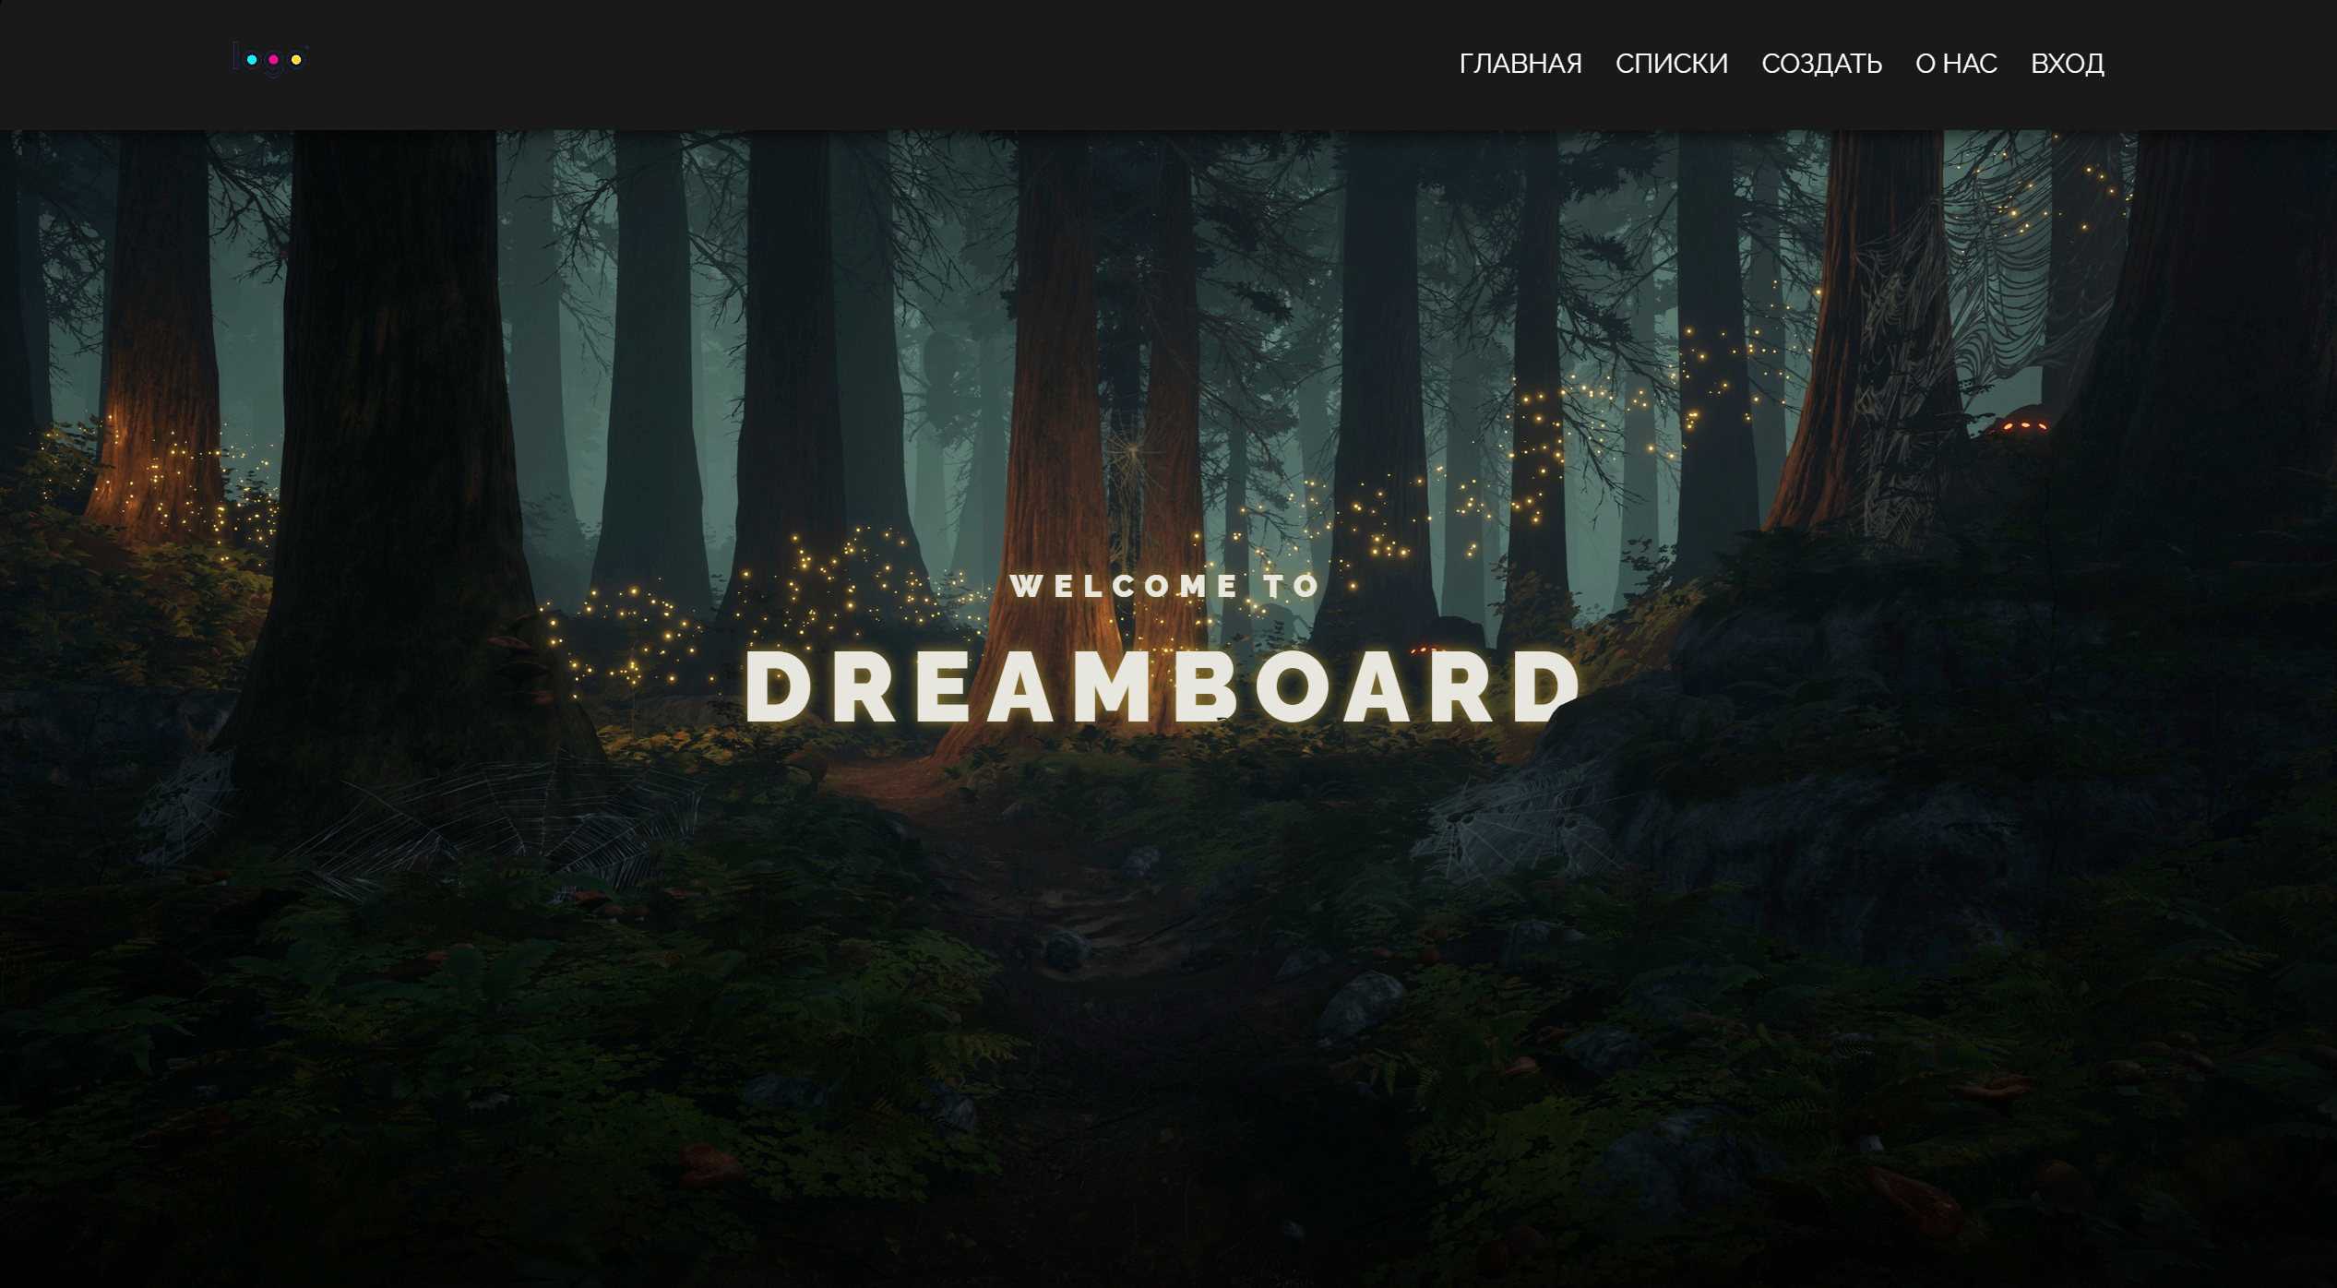
ТЕКУЩИЕ РЕЗУЛЬТАТЫ
TRL 6. Демонстрационная версия (первый прототип, похожий на итоговые ожидания). Испытание в моделируемых условиях эксплуатации, отработка возможных эффектов масштабирования при производстве (НИОКР).
15

Slide 16

ПЛАНЫ РАЗВИТИЯ
Что делаем |  | Время на разработку | как делаем
Подача на грант |  | 4 месяца | Подаем заявку на грант
Маркетинг |  | 2 месяца | Активная реклама через соц. сети, партнеров, блогеров и т.п.
Интеграция |  | 2 месяца | Интеграция с маркетплейсами в списке желаний
Выход на B2B |  | 4 месяца | Презентация проекта партнерам
16

Slide 17
КОМАНДА СТАРТАПА
Имя | Email | Телефон | Роль
Максим | ddxcg2214@gmail.com | +7(937)621-66-22 | Руководитель Проекта
Станислав | stalzol@mail.ru | +7(965)597-25-09 | Разработчик
17

Slide 18

КОНТАКТЫ ЛИДЕРА
Имя | Email | Телефон | телеграм
Топорков Максим | ddxcg2214@gmail.com | +7(937)621-66-22 | @DopustimDa
18

